Slide 1
Интернет в помощь учителю

Slide 2
СЕТЕВЫЕ СООБЩЕСТВА. ГДЕ РАЗМЕСТИТЬ СВОЮ РАЗРАБОТКУ?

Slide 3
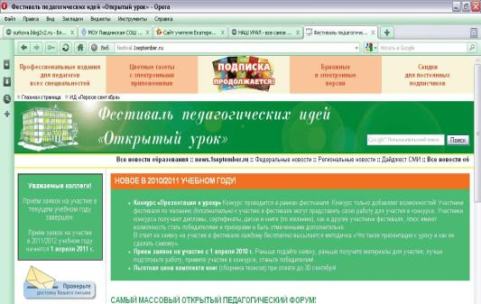
Фестиваль «Открытый урок» - http://festival.1september.ru
Самый массовый открытый Педагогический форум.
Материалы всех участников публикуются.
Каждый участник получает материалы:
- персональный диплом;
- сертификат, подтверждающий факт публикации материалов

Slide 4
Сеть творческих учителей - http://www.it-n.ru/
Здесь материалы проходят длительный анализ коллег и только после этого либо публикуются, либо удаляются. Соответственно, подборка получается интересной и современной. За публикацию нескольких материалов можно получить бесплатный сертификат.

Slide 5
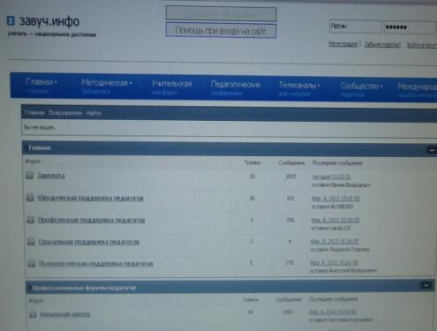
Завуч.инфо -http://zavuch.info
Публикация материала бесплатная, после кратковременной проверки администратором, а вот получение сертификата за деньги.

Slide 6
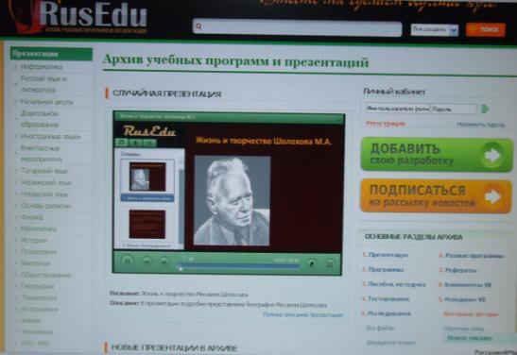
Архив учебных программ и презентаций - http://rusedu.ru
Бесплатный сертификат за несколько опубликованных разработок с использованием ИКТ.

Slide 7
Сайты, которые публикуют материал в течение 2-3 дней, но не выдают сертификаты. Это
«Учительский портал» ttp://uchportal.ru
«Педсовет.org» http://pedsovet.org «Методисты» http://metodisty.ru

Slide 8
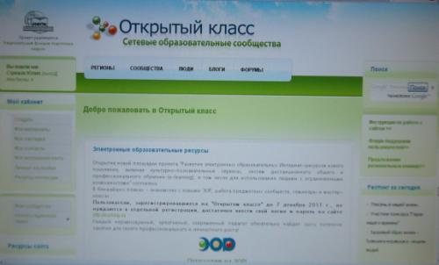
Открытый класс http://openclass.ru

Slide 9
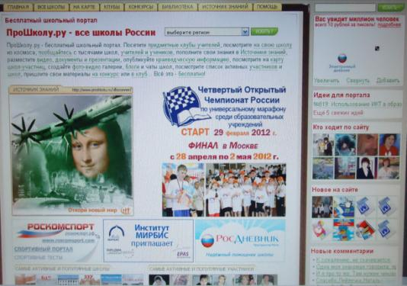
Про школу.ру - http://proshkolu.ru

Slide 10
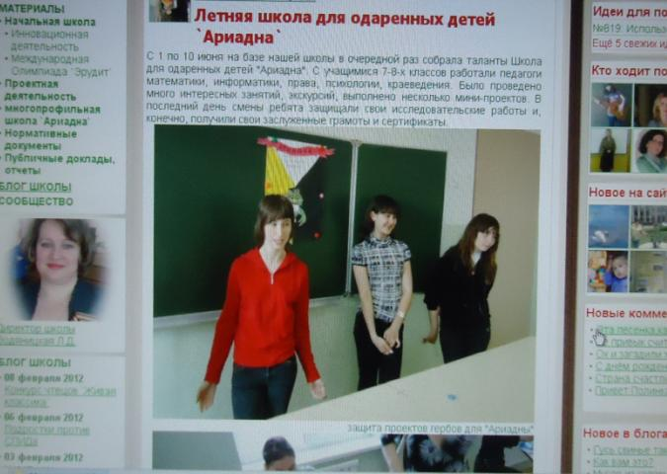
…Очень понравился ваш опыт. А программа работы лагеря есть у вас? Можно глянуть? Еще раз спасибо за интересный материал. Мне очень понравилось!
…Можно собрать на недельку одаренных детей и позаниматься с пользой. А летом они доделают исследования и в новом учебном году, не отвлекаясь от уроков, эти работы они могут отправить на конкурсы...

Slide 11
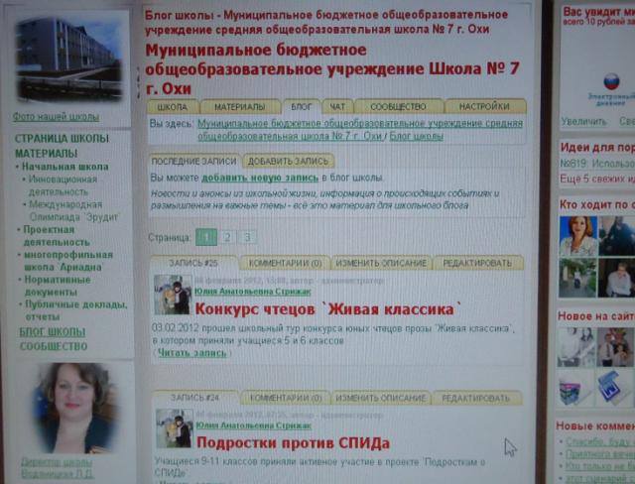
…Как попасть на этот замечательный слёт интеллектуалов? Смотрю, есть и совсем юные участники. Успехов всем!!!
… Умных людей обожаю. Заумных - нет. Как замечательно - что есть талантливые дети.

Slide 12
Участие в конкурсах
Учитель – участник
Учитель - наставник

Slide 13
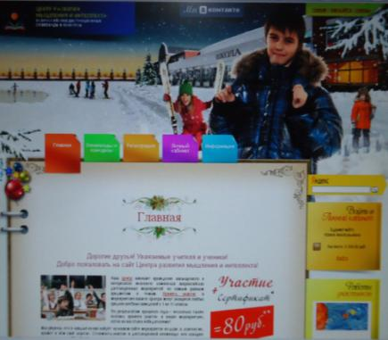
http://www.vot-zadachka.ru – Центр развития мышления и интеллекта
Стоимость участия – 80 рублей

Slide 14
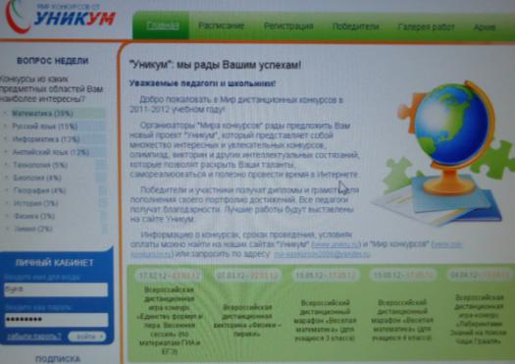
http://www.unikru.ru/ - Уникум
Стоимость участия от 120 рублей

Slide 15
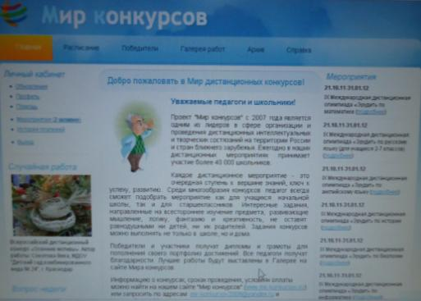
http://www.mir-konkursov.ru/ - Мир конкурсов
Стоимость участия - 135 рублей

Slide 16
http://vsekonkursy.ru/ - Конкурсы и гранты
http://www.konkursgrant.ru – Конкурсы. Гранты. Премии. Фестивали

Slide 17
Создание сайтов, собственных страничек

Slide 18
www.ucos.ru – Создание бесплатных сайтов
http://www.proshkolu.ru/ -Прошколу.ру
http://nsportal.ru - Социальная сеть работников образования
http://metodisty.ru/- Методисты.ру

Slide 19
Не стоит забывать, что качество использования Интернета в школе определяется количеством интересных и полезных образовательных сайтов. Поэтому стоит работать над школьными сетевыми проектами самостоятельно и участвовать в работе всероссийских проектов.

Slide 20
http://worldteacher.ru –Мир учителей
http://xn----7sbabx5aedld3ca2ezchg.xn--p1ai/ - Начальная школа
http://bankportfolio.ru/ - Банк портфолио
http://xn---21--43deny2bhd9a3j.xn--p1ai/ - Школа 21 века
http://www.pomochnik-vsem.ru/ - Большая перемена

